Slide 1
10
10
상상과 추상의 세계

Slide 2
“
상상화와 추상화의 개념을 이해할 수 있다.
학습 목표
내면세계를 표현한 작품을 보고 작가의 의도를 이해할 수 있다.

Slide 3
“
상상화의 세계
1. 상상화는 마음속 꿈과 상상을 표현의 주제로 하는 것이다.
2. 무의식적인 이미지나 환상, 꿈의 세계를 그리는 초현실적인 작품은 고정 관념을 벗어난 표현을 가능하게 한다.
3. 마음속의 세계를 표현할 때 고정 관념의 틀을 깨고 변형과 강조, 생략을 통해 표현할 수 있다.
4. 화가의 작품 속에서 대상을 확대하거나 축소하기, 왜곡하기, 낯선 사물들과 결합하기 등을 통해 상상력을 키운 작품을 찾아보자.

Slide 4
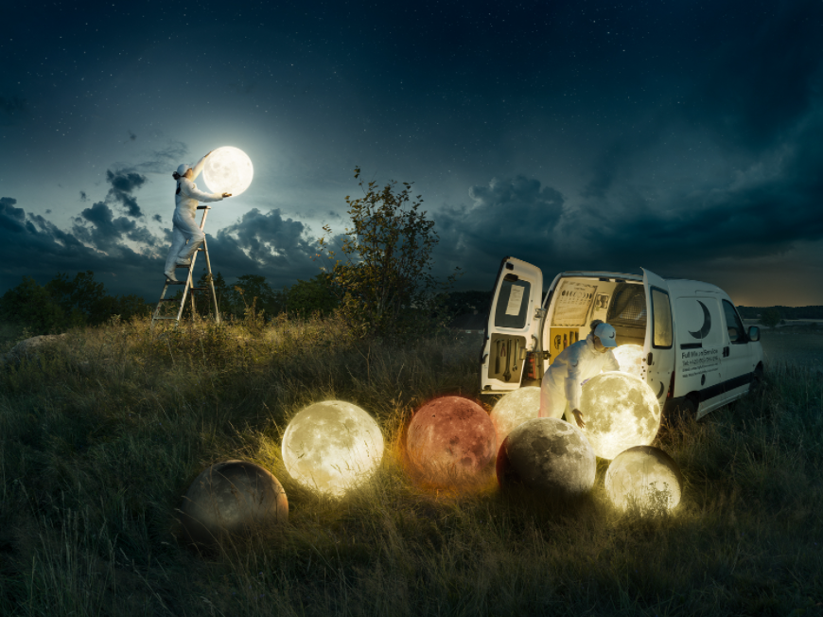
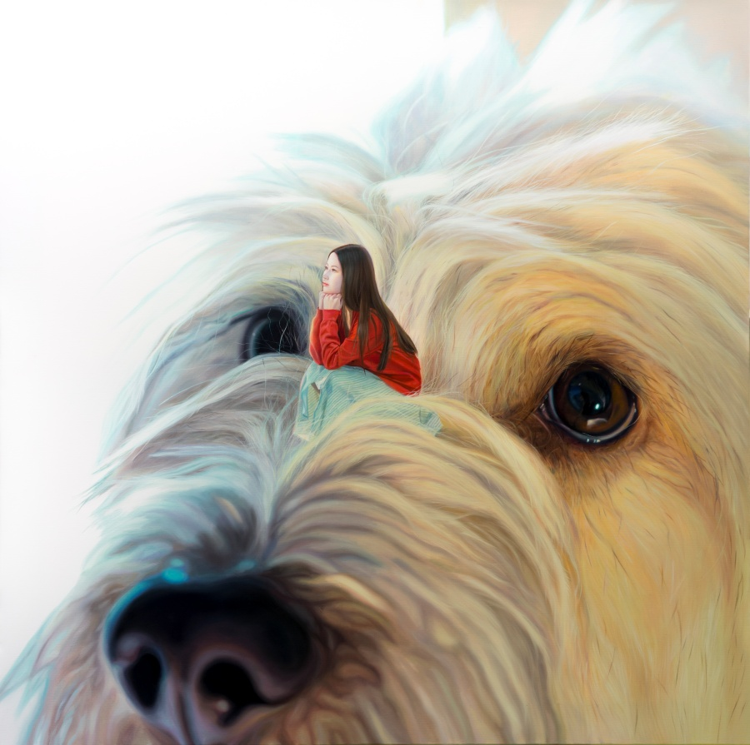
“
상상화의 세계
왜곡하기
축소하거나 확대하기
▲ 요한슨(Johansson, Erik/스웨덴/1983~ ) 보름달 서비스(캔버스에 유채/91.0×91.0cm/2015년 작)
달은 하나인 것은 불변한다. 작가는 의도적으로 달을 여러 개로 표현하여 일반적 사실을 왜곡함으로써 상상력을 더한다.
▲ 정우재(한국/1983~ ) 그 순간_#2(캔버스에 유채/91.0×91.0cm/2015년 작)
작품에 등장하는 반려견은 사춘기 소녀에게 따뜻함 그리고 안정감을 제공하는 하나의 장치이다. 사람을 작게 표현하고 상대적으로 반려견을 크게 표현함으로써 방황하는 사춘기 소녀에게 커다른 안정감을 전해주는 것처럼 보인다.
제작 과정

Slide 5
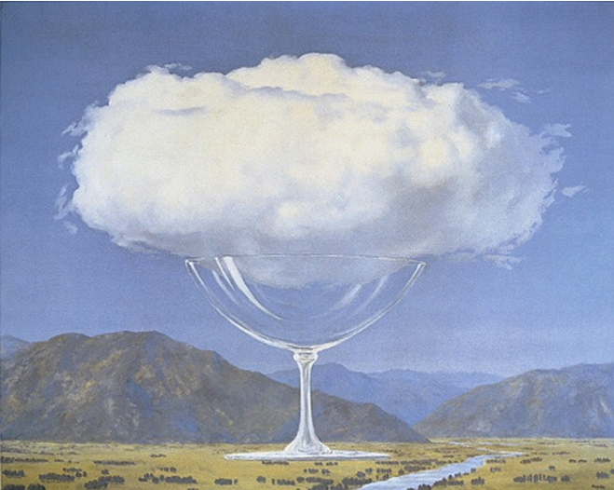
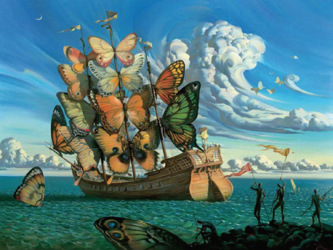
“
상상화의 세계
축소하거나 확대하기
낯선 사물과 결합하기
▲ 마그리트(Magritte, René/벨기에/1898～1967) 심금(캔버스에 유채/ 114cm x 146cm/ 1929년 작)
예기치 않은 결합을 통해 상식을 깨고 사고의 일탈을 유도하였다. 현실에서 절대 일어날 수 없는 사물들의 결합을 통해 관객들에게 충격을 주기도 하면서 현실에서 절대 보지 못하는 것을 보는 것에 대한 쾌감을 제공하기도 한다.
▲ 쿠시(Kush, Vladimir/러시아/1965~ ) 항구를 떠나는 날개 달린 배(캔버스에 유채/437×550cm/2006년 작)
배는 톷은 낯선 사물인 나비와 결합하여 상상력과 재미를 준다.

Slide 6
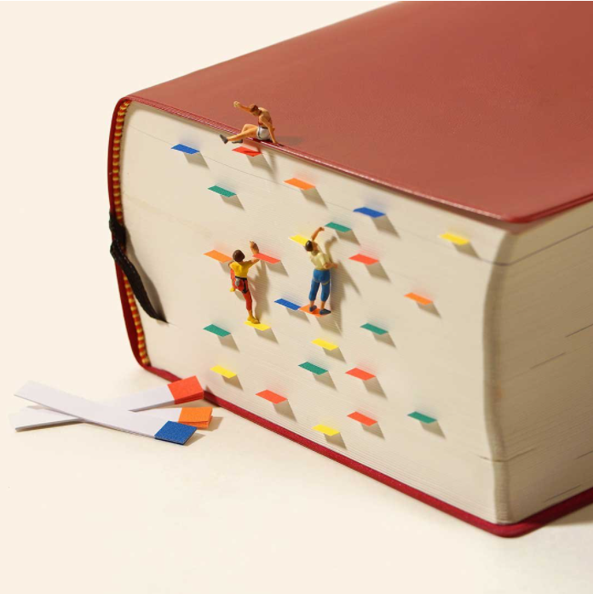
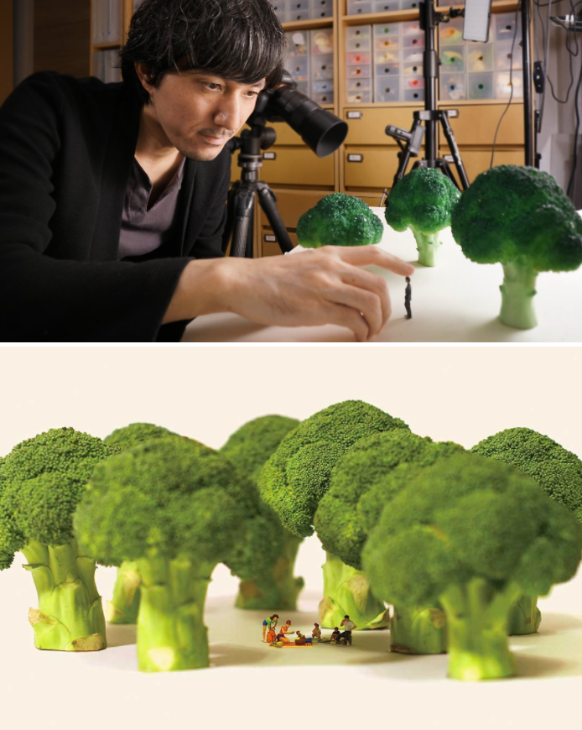
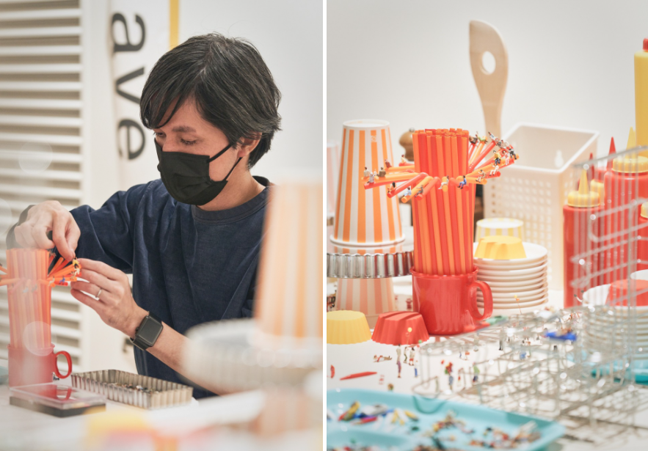
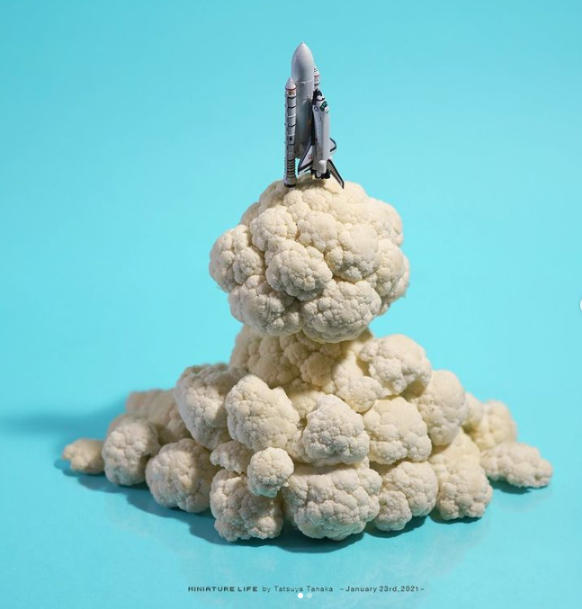
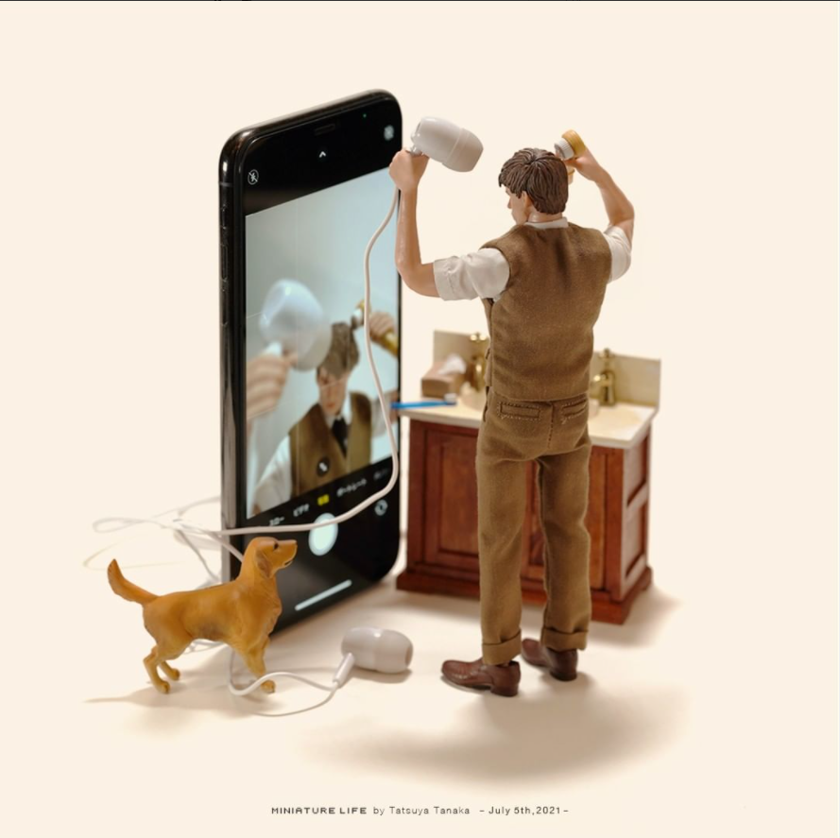
“
상상화 더 알아보기
입체와 사진으로 만들어나가는 상상의 세계
시점을 바꾸면 비로소 발견되는, 재미있는 세상이 있습니다. 겹겹이 쌓인 책은 ‘빌딩’으로, 야채는 ‘숲과 산’으로. 자라면서 잃어버린 장난스러움, 어린시절의 순수한 발상과 시각을 어른이 된 제가, 진지하게 다시 생각해 무언가를 만들어보면 어떨까 생각했습니다.
①
②
④
① 방법(디지털 프린트/2016년 작)
② 브로콜리 숲(디지털 프린트/2016년 작)
③ 컬리플라워 우주 왕복선(디지털 프린트/2021년 작)
④ 헤어폰(디지털 프린트/2021년 작)
③
타나카 타츠야(田中達也 /일본/1981~)

Slide 7
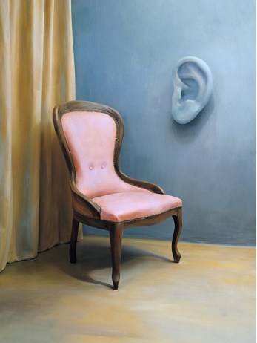
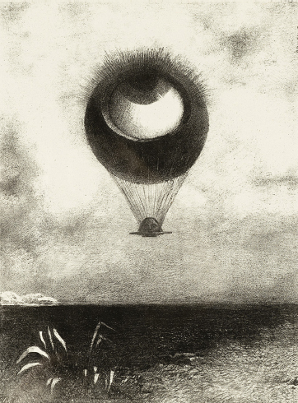
“
상상의 표현 방법
상상을 통하여 더 좋은 작품을 만들기 위해서는 사물의 용도를 다른 것으로 바꾸는 방법이 대표적이다.
형태의 크기나 모양, 또는 색깔 등을 변형시키는 방법, 대상의 특정 부분을 없애는 방법 등이 있다.
◀◁ 유현미(한국/1964~ ) 시리즈 구성의 듣기(사진/170x130 cm/2008년 작)
사물에 물감으로 색칠한 후 사진을 찍어 초현실적 세계를 표현했다.
◁◀ 르동(Redon, Odilon/프랑스/1840～1916) 이상한 풍선과 같은 눈(석판화/26× 22cm/1882년 작)
르동은 상징주의 화가이며, 독특한 양식을 가진 조각과 에칭, 석판화 분야의 대가였다. 마티스는 르동의 꽃 그림에 열광했으며, 초현실주의자들은 꿈을 그림으로 그린 르동을 선구자로 여겼다. 신화적인 공상의 세계를 신비한 색채로 그리고 있다.

Slide 8
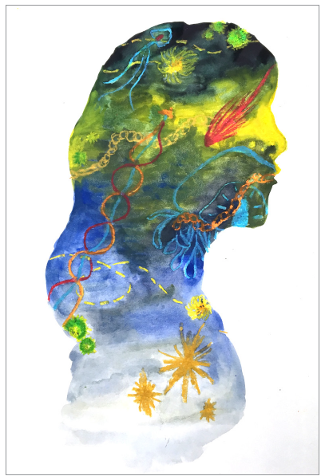
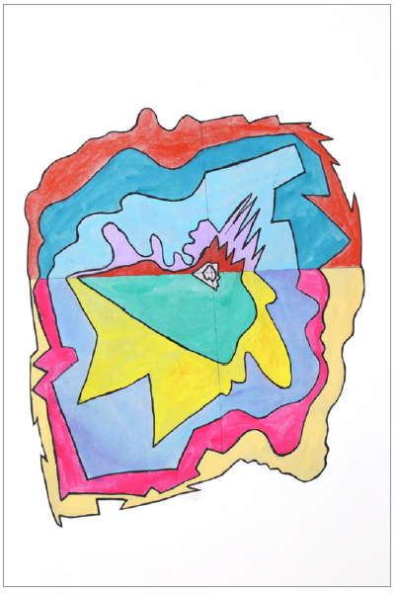
“
상상의 표현 방법
학생 참고 작품
◀◁ 김은영(학생 작품) 바다와 나(종이에 수채/29.7× 21cm/2016년 작)
인물 옆모습을 그린 후 바다의 이미지를 표현한 그림으로 수채화의 풍부한 색감과 자유로운 상상력이 돋보인다.
◁◀ 김빈우(학생 작품) 동심원(종이에 콜라주, 색연필/29.7×21cm/2016년 작)
프로타주 기법*으로 마음의 움직임을 그림으로 표현하였다.
프로타주 기법* 물감을 화면에 비벼 문지르는 채색법

Slide 9
“
추상화의 세계
1. 추상화는 대상을 보고 느낀 감정을 형태와 색채, 질감 등 순수 조형 요소로만 표현한 그림이다.
2. 화가의 개성과 생각을 더욱 자유롭게 표현할 수 있다.
3. 자유로운 형태와 색채 등 조형 요소의 어울림으로 감정을 표현한 미국의 추상 화가인 폴록과 드쿠닝은 1950년대 액션 페인팅, 즉 몸의 표현을 중시하는 추상화를 그렸다.
4. 네덜란드의 화가인 몬드리안은 선과 면에 의한 비례의 기하학적인 구성과 수평 수직의 비율, 균형의 이성적 느낌을 추상으로 표현하였다.

Slide 10
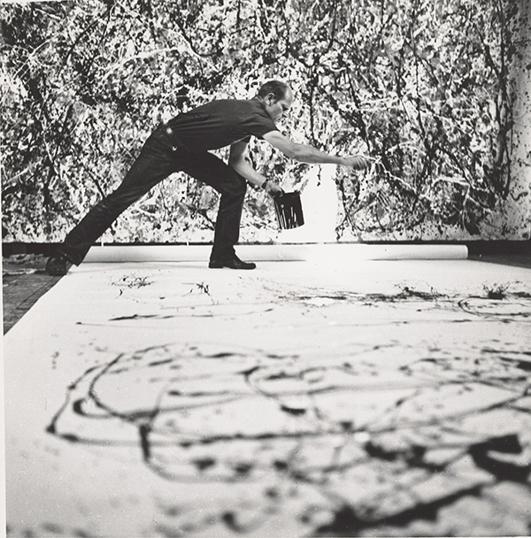
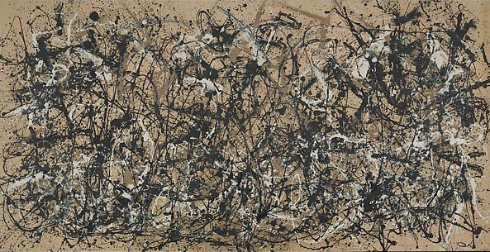
“
추상화의 세계
액션 페인팅
▲ Autumn Rhythm _ N0. 30 (캔버스에 애나멜, 266.7 × 525.8 ㎝, 1950년 작, 메트로폴리탄 미술관 소장)
바닥에 천을 놓고 물감을 묻힌 막대기를 흩부리는 방식으로 그렸는데, 이렇게 그려진 그림은 어떤 형체도 보이지 않고 실타래가 엉킨 듯한 물감 자국만 남아 있는 상태가 된다. 후에 이러한 작업 방식을 액션 페인팅 이라는 이름으로 알려지게 된다.
이전 모든 화가들이 이젤 위에 그림을 그렸다면 드리핑 기법은 더 이상 그림을 이젤에 그리 필요는 없다며 기존의 상식을 파괴했다. 기존 회화가 재현과 모방에 가까웠다면 잭슨 폴록의 작품을 시발점으로 미술이란 시각적인 환상만으로 작품이 될 수 있다는 걸 보여주며 새로운 미적 가치관을 제시하게 되었다.
▲ 폴록(Pollock, Jackson/미국/1912~1956)

Slide 11
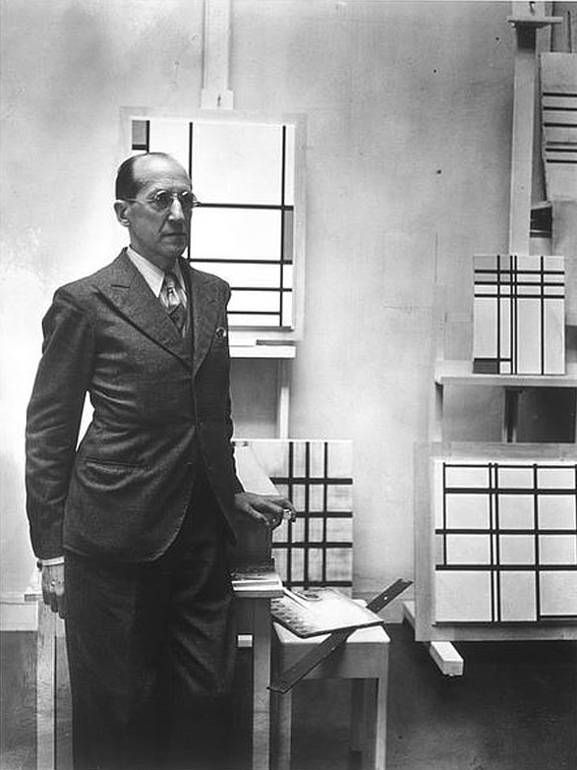
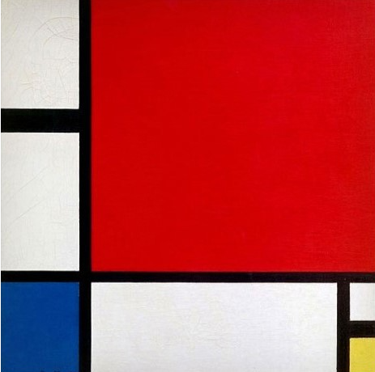
“
추상화의 세계
차가운 추상
몬드리안은 엄격하고 기하학적이며 추상적인 회화를 추구하는 자신의 시각을 ‘신조형주의’라고 불렀다. 그는 우주적 진실을 표현하기 원했고, 이를 위해 형식을 기하학적인 형태로 환원하고 선을 수평과 수직의 축으로 환원하며 색채를 삼원색과 흰색, 검은색, 회색으로 환원하는 가장 단순한 방식을 택했다. 그에게 수직선은 생기를, 수평선은 평온함을 나타내는 것이었다. 이 두 선들이 서로 적절한 각도에서 서로 교차하면 역동적인 평온함에 도달할 수 있다고 믿었다수평과 수직의 순수추상으로 향하였다. 이는 질서와 비율과 균형의 미다. 몬드리안이 추구한 질서와 비율, 균형의 이성적 느낌을 중시하는 미술을 차가운 추상이라고 한다.
(Mondrian, Piet Cornelis/네델란드/ 1872～1944)
빨간, 파랑, 노랑의 구성(캔버스에 유채, 51x51㎝, 1930년 작)

Slide 12
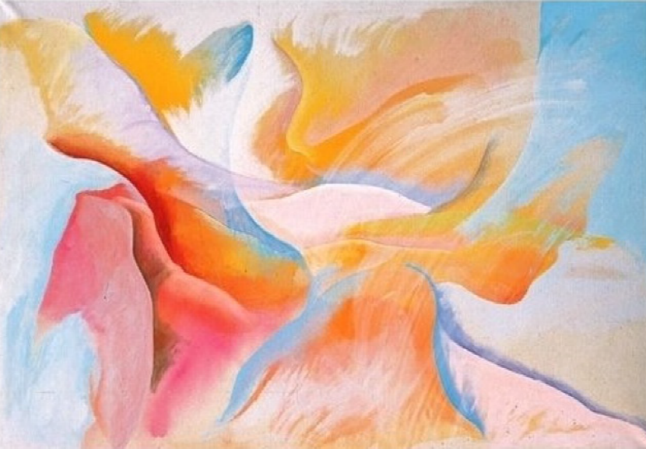
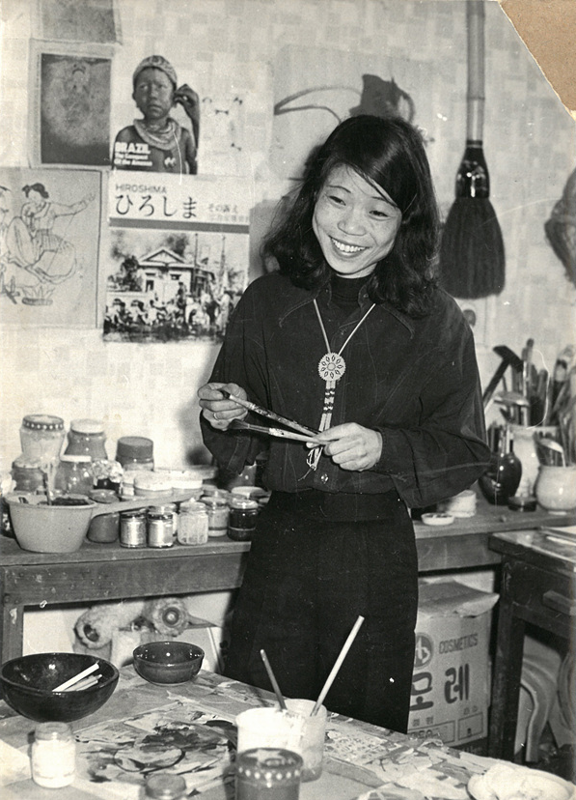
“
추상화의 세계
국내에 추상표현주의의 영향이 사실상 사그라든 시점에 미국 본토에서 이를 본격적으로 학습했다는 점과 남성 중심의 추상화단에서 낭만적인 성격의 독신 여성이라는 이색적인 존재로서 주목받았다.
학습기를 지나 점차 자신만의 독자적 양식을 구축하던 때에 조지아 오키프의 영향을 받고 이를 자기화하였으며, 한국의 자연에서 추출한 형태와 강렬하고 아름다운 색채를 구사하는 고유의 능력으로 독자적인 색채 추상화의 양식을 완성한 것으로 평가된다.
최욱경(한국/1940~1985)
1980년대의 작품은 독자적 양식기로 평가된다. 한국의 산, 바다, 섬의 자연적 곡선에서 차용한 구불거리는 선과 밝은 색채가 결합하여, 기쁨과 환희를 전달하는 춤을 추는 듯한 형태의 추상화가 등장한다. 색들의 대비와 충돌이 강렬한 감정을 표현하고 날렵하고 부드러운 형태들이 속도와 움직임을 만들어내는 화면은, 추상표현주를 자기화하여 만들어낸 특유의 여성적 색채 추상의 세계로 평가된다.
무제(캔버스에 아크릴/128×185cm/1985년 작)

Slide 13
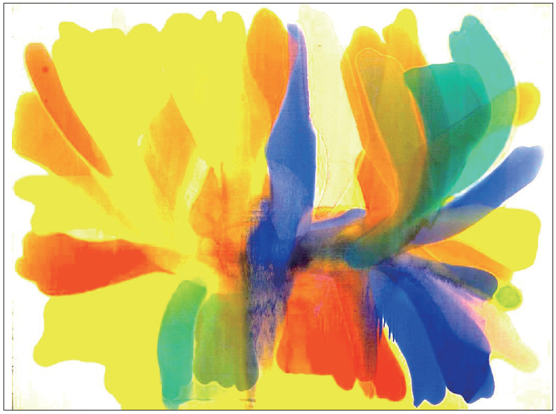
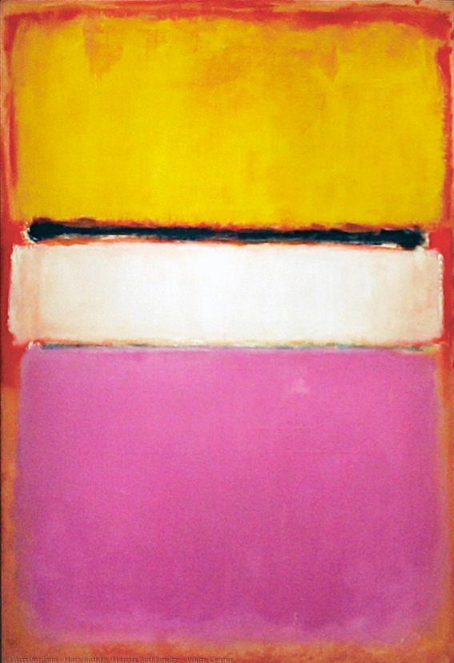
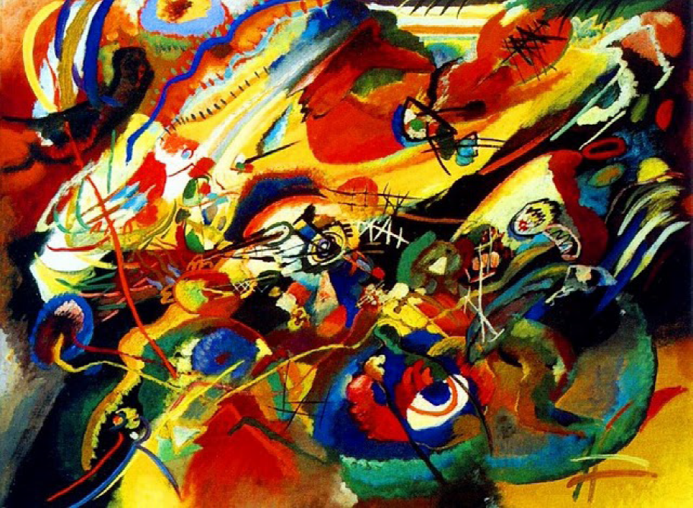
“
추상화의 세계
칸딘스키(Kandinsky, Wassily/러시아→프랑스/1866～1944) 구성을 위한 스케치 7(캔버스에 유채/78× 100cm/1913년 작)
칸딘스키는 현대 추상회화의 선구자로서 대상의 구체적인 재현에서 이탈, 선명한 색채로써 음악적이고 다이내믹한 추상표현을 이루어냈다. 그는 색채와 선, 면 등 순수한 조형 요소만으로도 감동을 줄 수 있으며, 형태와 색채가 사물의 겉모습을 그려내기보다 작가의 감정을 나타내는 표현수단이 되어야 한다고 생각했다. 그런 시각에서 그는 추상미술이 우리에게 주는 감동을 음악에 비유해 설명했다. “색채는 건반, 눈은 공이, 영혼은 현이 있는 피아노이다. 예술가는 영혼의 울림을 만들어내기 위해 건반 하나하나를 누르는 손이다”
루이스(Louis, Morris/미국/1912～1962) 평온의 지점(캔버스에 아크릴/258.2×344.9cm/1960년 작)
붓을 쓰지 않고 캔버스에 물감을 부어 얼룩지게 하는 스테인 페인팅(stain painting) 기법으로 그렸으며, 원색의 선들이 번지면서 환상적인 화면을 구성하고 있다.
로스코(Rothko, Mark/러시아→미국/1903～1970) 화이트 센터(캔버스에 유채/205.8×141cm/1950년 작)
색면 회화를 발전시키는 데 중요한 영향을 끼쳤다. 커다랗고 모호한 색면과 불분명한 경계선으로 이루어진 직사각형의 캔버스는 절망부터 환희에 이르기까지 다양한 감정의 물결들을 불러일으킨다.

Slide 14
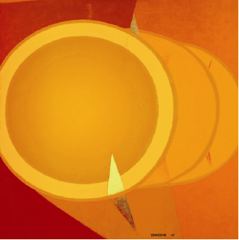
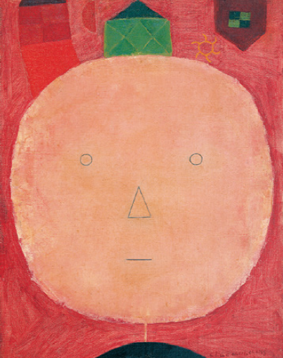
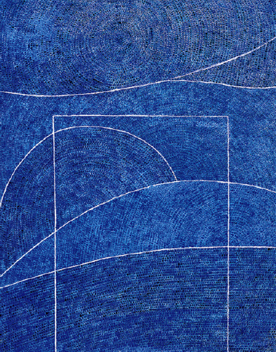
“
우리나라 추상 미술
우리나라의 추상 미술은 김환기, 유영국, 장욱진 등이 주축이 되어 활동했으며, 1950년대 후반 추상 미술이 우리나라 화단에서 크게 유행하였다.
① 유영국(한국/1916～2002) 원(円)-C(캔버스에 유채/135× 135cm/1968년 작)
한국 추상 회화의 선구자로 강렬한 색의 대비와 기하학적인 화면 구성으로 자연을 표현하였다.
② 장욱진(한국/1917～1990) 얼굴(캔버스에 유채/40× 30cm/1957년 작)
아동화같고 동화책의 그림 같은 표현의 조형적 구성의 치밀성으로 독특한 화풍을 남겼다.
③ 김환기(한국/1913～1974) 10만 개의 점 04-Ⅵ-73-318 (코튼에 유채, 263×205cm/1973년 작)
우리나라의 대표적인 추상 화가로 한국적 분위기의 정서를 표현하였다. 말년에는 기하학적인 색면 구획을 주제로 한 추상 작품을 그렸다.
①
②
③

Slide 15
“
추상화의 표현 방법
1. 일상의 이미지를 추상적으로 시각화할 때, 사물들의 형태와 색채 등을 점차 단순화해서 추상화하는 방법이 있다.
2. 번지기나 물감 불기, 뿌리기, 데칼코마니 등의 기법으로 우연히 만들어지는 효과를 이용하면 자유로운 표현을 할 수 있다.

Slide 16
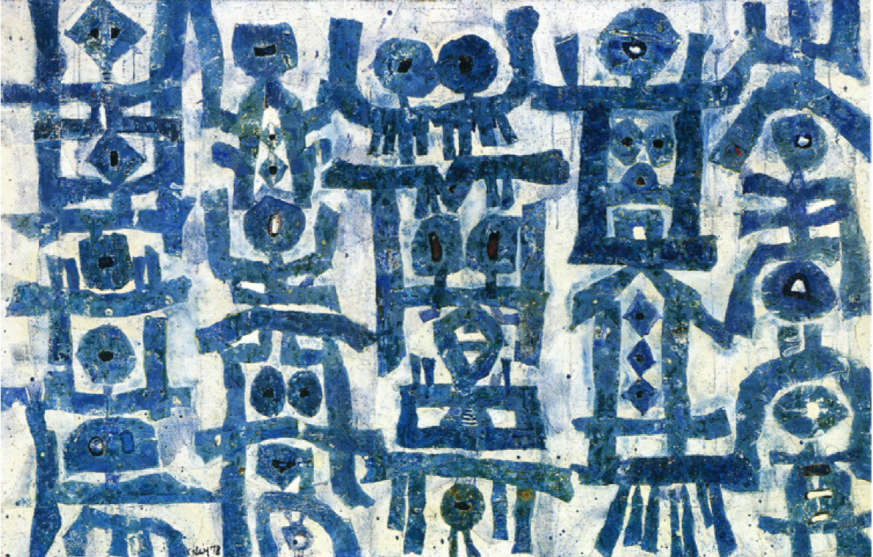
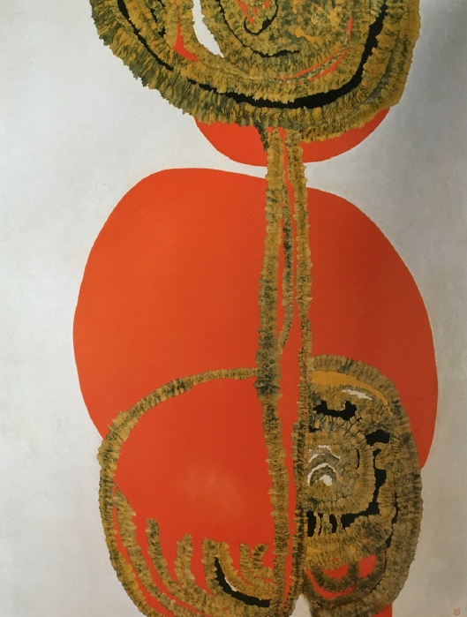
“
추상화의 표현 방법
▲ 남관(한국/1911～1990) 점과 대화(캔버스에 유채/73×116cm/1978년 작)
인간의 희로애락, 생명의 영원성 등을 정제되고 세련된 색채에 담아, 인간상을 마치 상형문자와 같은 형상으로 표현하였다. 콜라주 기법을 응용하여 우연으로 만들어진 형상은 마치 상형 문자 느낌이 든다.
▲ 박래현(한국/1920～1976) 작품 20(한지에 채색/169×135cm/1967년 작)
60년대 이후 추상에 심취하여 한국 전통 재료로 표현한 추상 작품을 많이 선보였다.

Slide 17
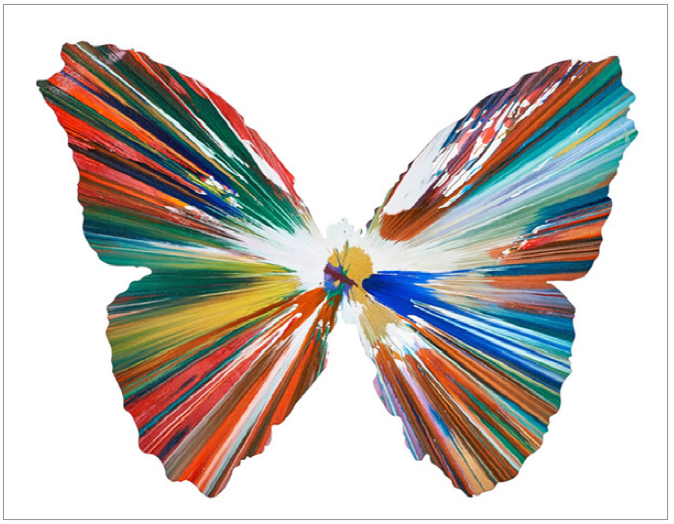
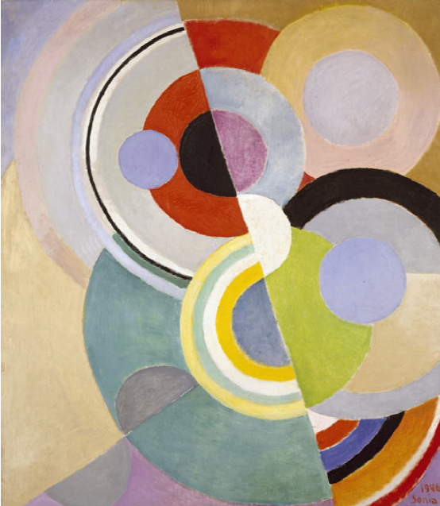
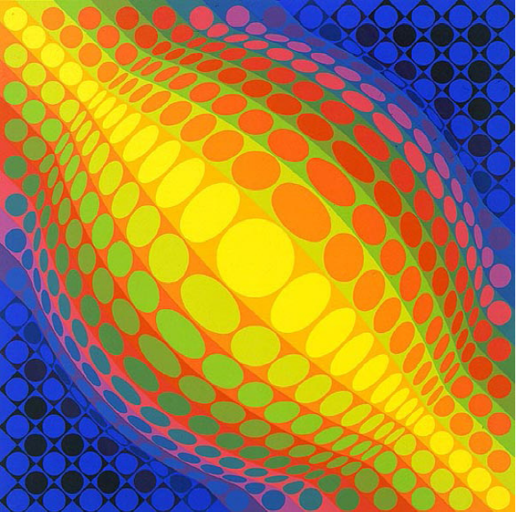
“
추상화의 표현 방법
허스트(Hirst, Damien Steven/영국/1965~ ) 나비(종이에 아크릴/54 x68.6cm/2009년 작)
허스트의 회화 작품은 크게 두 가지 범주로 나뉜다. 우선 ‘스핀(Spin)’ 페인팅 시리즈의 경우, 원형의 캔버스 위에 물감을 엎질러 붓고, 그것을 고속으로 회전시켜서 제작한 것이다. ‘스팟(Spot)’ 페인팅 시리즈는 질서정연한 격자 형태로 배치된, 역동적인 색깔의 단일 규모의 점들을 표현함으로써 보는 이에게 심리적인 안정감을 준다.
들로네(Delaunay, Robert/프랑스/1885～1941) 리듬(캔버스에 유채/1946년 작)
선명한 색의 원을 여러 겹으로 그려 리듬감 있는 화면 구성을 보여 준다. 들로네는 색채 연구에 열중했고 입체파 운동에 참가했다. 더 나아가 순수한 프리즘 색에 의한 율동적인 추상구성으로 발전시켰다.
바자렐리(Vasarely, Victor/헝가리→프랑스/1906～1997) 컴퍼지션 3(캔버스에 유채/65×65cm/1993년)
옵 아트의 창시자. 디자이너. 바사렐리는 기하학적인 형태와 다양한 색채 선의 상호작용을 통해 작품들이 움직이는 듯한 시각적 환영을 불러일으켰다. 형태와 색채가 서로 분리될 수 없다고 믿었던 바사렐리의 미술 개념은 키네틱 아트와 이어진다.

Slide 18
“
“
조형 요소란?
일반적으로 점·선·면·형(형태)·색·질감·양감·원근·명암·공간의 10가지 요소를 의미한다.
탐구 활동1
추상화의 조형 요소 찾아보기
① 추상 표현의 특성과 의미를 찾아보자.
② 추상화 작품에서 조형 요소를 찾아보자.
③ 생활 주변에서 볼 수 있는 추상적인 조형 요소들을 찾아보자.
작품을 찾아 넣어 볼까요?

Slide 19
“
“
”
점검해 보기
”
◉ 상상화와 추상화의 개념을 이해했는가?
◉ 내면의 세계를 표현한 작품을 보고 작가의 의도를 설명할 수 있는가?

